Slide 1

Mokesčių mokėjimo atidėjimas:
„gelbėjimosi ratas“ verslui ir gyventojams
A modern law firm
with a wall-less attitude
© 2020 WALLESS

Slide 2
Mokestinės paskolos sutartis (MPS): VMI ir įmonės/gyventojo sudaryta sutartis, kuria nustatomas jau mokėtino mokesčio mokėjimo grafikas bei kitos mokėjimo atidėjimo sąlygos
© 2020 WALLESS
© 2020 WALLESS

Slide 3

MPS sudaroma nustačius, kad nedelsiant sumokėjus mokesčius įmonės ar gyventojo finansinė būklė taptų kritine arba kiltų didelių sunkumų vykdant kitus finansinius įsipareigojimus
© 2020 WALLESS

Slide 4

MPS sudarymo sąlygos
Gali būti pareikalauta užtikrinti sumokėjimą įkeitimu, hipoteka, laidavimu ar garantija
Už suteiktą mokestinę paskolą mokamos palūkanos – 0,01% už dieną
Yra galimybė* būti atleistam nuo palūkanų mokėjimo
Prašymą galima pateikti per Mano VMI sistemą
*Nuo palūkanų mokėjimo įmonė/gyventojas gali būti atleidžiami, kai pateikiamas prašymas, pagrindžiantis, kad sumokėti mokesčio nėra galimybės dėl aplinkybių, kurios nepriklausė nuo mokesčių mokėtojo valios ir kurių jis nenumatė ir negalėjo numatyti, arba dėl kitų priežasčių, numatytų Mokesčių administravimo įstatymo 100 str. bei 141 str.
*Vyriausybė skelbia, kad šiomis sąlygomis VMI atleis nuo palūkanų mokėjimo
© 2020 WALLESS

Slide 5

Dokumentai, kuriuos reikia pateikti VMI su prašymu
Įmonė | Gyventojas, vykdantis individualią veiklą
Rašytiniai laisvos formos paaiškinimai ir / arba kiti dokumentai, įrodantys, kad yra realių galimybių atsiskaityti su biudžetu tuo atveju, jeigu mokestinės nepriemokos sumokėjimas būtų atidėtas arba išdėstytas | Užpildyta Fizinių asmenų anketa, kurios duomenys apie pinigines lėšas, esančias banko įstaigose, turi būti patvirtinti atitinkamais dokumentais
Einamųjų metų paskutinio ketvirčio ir paskutinių 1 metų finansinė atskaitomybė (jei prašymas pateiktas I ketvirtį – paskutinių 2 m. finansinė atskaitomybė), jei informacija nebuvo pateikta Registrų centru | Dokumentai, kurie įrodo, kad yra realių galimybių atsiskaityti su biudžetu tuo atveju, jeigu mokestinės nepriemokos sumokėjimas būtų atidėtas arba išdėstytas
Kreditorių ir debitorių sąrašas | Kreditorių ir debitorių sąrašas
Turimų sutarčių (tarp jų trišalių) su bankais, kredito unijomis, lizingo bendrovėmis, kitomis kredito įstaigomis, juridiniais bei fiziniais asmenimis dėl gautų kreditų kopijos | Duomenys apie pajamas, išlaidas per paskutinius 3 mėn.
Banko sąskaitų išrašai, kasos knygos, avansinių apyskaitų kopijos už laikotarpį nuo mėnesio, kurį susidaro mokestinė nepriemoka 1 d. iki prašymo teikimo dienos, bet ne ilgesnį, kaip 3 mėnesių laikotarpį | Banko sąskaitų išrašai, kasos knygos (jei ji vedama) kopijos už laikotarpį nuo to mėnesio, kurį susidaro mokestinė nepriemoka 1 dienos iki prašymo teikimo dienos, bet ne ilgesnį, kaip 3 mėnesių laikotarpį
Informacija apie įmonės suteiktas paskolas juridiniams ir / ar fiziniams asmenims ir šių paskolų sutarčių kopijos
Užpildyta Fizinių asmenų anketa (forma FR0283) (teikiama tuo atveju, kai juridinis asmuo yra individuali įmonė arba ūkinė bendrija) .
© 2020 WALLESS

Slide 6
Kiek užtruks procesas?
Sprendimas atidėti arba išdėstyti mokestinę nepriemoką priimamas per 30 dienų nuo prašymo ir visų prašymui nagrinėti reikiamų dokumentų pateikimo VMI dienos
MPS turi būti sudaryta ne vėliau kaip per 10 darbo dienų nuo sprendimo priėmimo
VMI turi teisę nepradėti mokestinės nepriemokos, kurios mokėjimą prašoma atidėti arba išdėstyti, išieškojimo arba jį sustabdyti nuo tos dienos, kai gauna mokėtojo prašymą sudaryti MPS
Mokestinės paskolos sutarties sudarymas stabdo mokesčio priverstinį išieškojimą
© 2020 WALLESS
© 2020 WALLESS

Slide 7
Įmokų Sodrai mokėjimas taip pat gali būti atidėtas pateikus prašymą VSDF
Kai skola mažesnė nei 200 tūkst. EUR, sprendimas priimamas per 20 d. d., kai didesnė – per 40 d. d.
© 2020 WALLESS

Slide 8
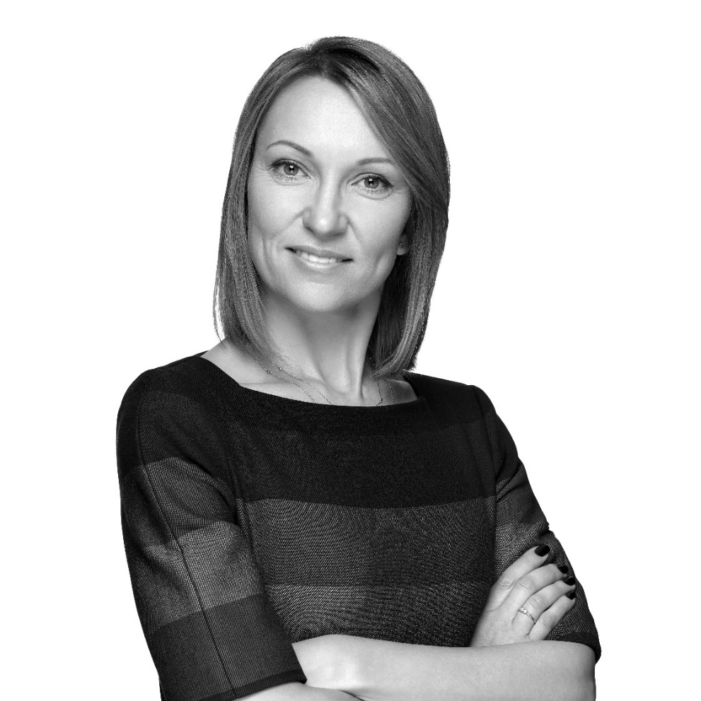
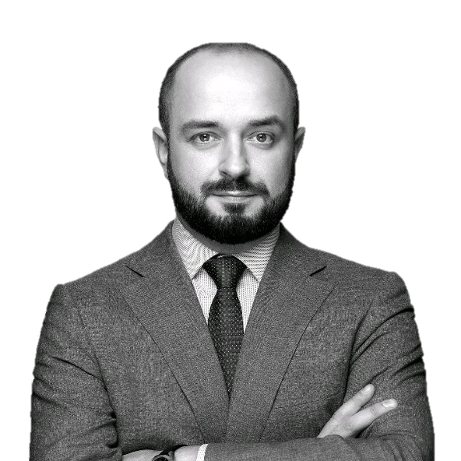
Dr. Aistė Medelienė
aiste.medeliene@walless.com
+370 612 27333
Upės g. 23
08128, Vilnius
Dr. Mindaugas Lukas
mindaugas.lukas@walless.com
+370 618 83668
Upės g. 23
08128, Vilnius
www.walless.com
© 2020 WALLESS

